Slide 1
РАЗВИТИЕ ТВОРЧЕСКИХ СПОСОБНОСТЕЙ У ДЕТЕЙ СТАРШЕГО ДОШКОЛЬНОГО ВОЗРАСТА ЧЕРЕЗ НЕТРАДИЦИОННЫЕ ТЕХНИКИ ЛЕПКИ

Slide 2
«Истоки способностей и дарования детей – на кончиках пальцев. Чем больше уверенности в движениях детской руки, тем тоньше взаимодействие руки с орудием труда, сложнее движения, ярче творческая стихия детского разума. А чем больше мастерства в детской руке, тем ребенок умнее…»
В. Сухомлинский.

Slide 3
Лепка
Вид изобразительной деятельности, в процессе которой дети изображают предметы окружающей их действительности,создают пластический образ из мягких материалов (глины, пластилина и пр.)

Slide 4
Нетрадиционные техники лепки
«Тестопластика»
«Пластилиновая графика»
«Пластилиновая мозаика»

Slide 5
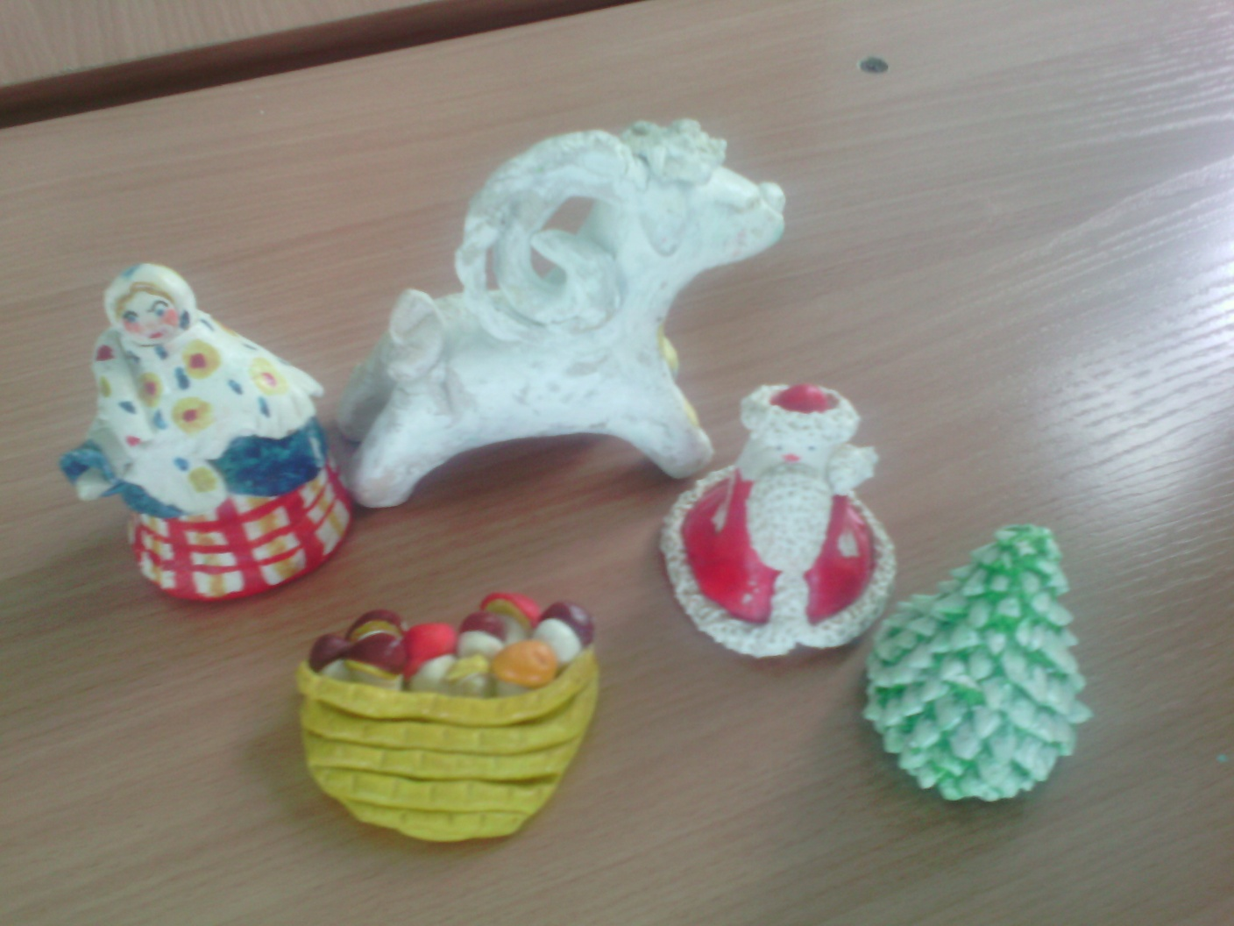
«Тестопластика» - лепка из соленого теста.

Slide 6
«Пластилиновая графика» - раскрашивание пластилином

Slide 7
«Пластилиновая мозаика» - заполнение изображения мелкими пластилиновыми шариками.

Slide 10
Цель:
Развитие у детей художественно-творческих способностей через нетрадиционные техники лепки. ( средствами пластилинографии)

Slide 11
Задачи:
1. Развивать взаимосвязь эстетического и художественного восприятия в творческой деятельности детей.
2. Формировать у детей изобразительные навыки. Развивать у них интерес к художественной деятельности.
3. Научить передавать образ предметов, явлений окружающего мира посредством пластилинографии.

Slide 12
Задачи:
4. Учить принимать задачу, слушать и слышать речь воспитателя действовать по образцу, а затем по словесному указанию.
5. Знакомить с цветовой гаммой, с вариантами композиций и разным расположением изображения на листе бумаги.
6. Поддерживать стремление самостоятельно сочетать знакомые техники, помогать осваивать новые, по собственной инициативе объединять различные способы изображения.

Slide 13
Задачи:
7. Поощрять детей воплощать в художественной форме свои представления, переживания, чувства, мысли; поддерживать личностное творческое начало.
8. Воспитывать навыки аккуратной работы с пластилином.

Slide 14
Образовательный процесс по ФГОС:
1) построение образовательной деятельности на основе индивидуальных особенностей каждого ребенка, при котором сам ребенок становится активным в выборе содержания своего образования, становится субъектом образования (далее - индивидуализация дошкольного образования);
2) содействие и сотрудничество детей и взрослых, признание ребенка полноценным участником (субъектом) образовательных отношений;
3) поддержка инициативы детей в различных видах деятельности;

Slide 15
4) сотрудничество детского сада с семьей;
5) приобщение детей к социокультурным нормам, традициям семьи, общества и государства;
6) формирование познавательных интересов и познавательных действий ребенка в различных видах деятельности;
7) возрастная адекватность дошкольного образования (соответствие условий, требований, методов возрасту и особенностям развития);

Slide 25
Применяю в своей работе: 1. Художественный и бросовый материал

Slide 26
2. Изобразительные инструменты

Slide 27
3. Информационные компьютерные технологии:
Компьютер.
Мультимедийный проектор.
Принтер.
DVD- плеер.
Телевизор.
Фотоаппарат.

Slide 28
4. Совместная работа с родителями:
Беседа
Консультации
Рекомендации

Slide 29
Мои перспективы в дальнейшей работе:
1) Повышение уровня развития творческих способностей средствами пластилинографии, а именно развитие креативности, инициативы у детей старшего дошкольного возраста.
2) Работу с «пластилинографией» начать с младшего дошкольного возраста, чтобы подрастая дети могли самостоятельно представлять свои работы взрослым и сверстникам .

Slide 30
В.А. Сухомлинский:
« Дети должны жить в мире красоты, игры, сказки, музыки, рисунка, фантазии, творчества».

